Slide 1


113學年度適性入學
2024/03/15家長場
陳裕宏主講

Slide 2
講座簡介
主講：陳裕宏(0929-929-309、chenyh@mcvs.tp.edu.tw)
基北區登記分發前總幹事、基隆市政府教育處顧問
學歷：1.國立台灣師範大學工業教育系(畢業)
2.國立台灣師範大學教育研究所(結業)
3.國立台北科技大學技術及職業教育研究所(碩士)
經歷：1.專注於學生升學輔導有20年的經驗
2.全國大專優秀青年 (1981)、臺北市101學年度特殊優良教師
3.中央 & 地方(基北區)適性入學宣導種子教師
4.臺北市十二年國教工作圈(會考、免試、特招)工作小組成員
5.基北區免試入學委員會規劃委員、諮詢委員、分發總幹事
6.教育部十二年國民基本教育諮詢委員、審查委員、宣導專員
7.教育部技職教育、國中多元進路宣導專員
8.教育部綜合高中審查委員、訪視委員、宣導專員
9.教育部技專校院招生策進總會審查委員

Slide 3
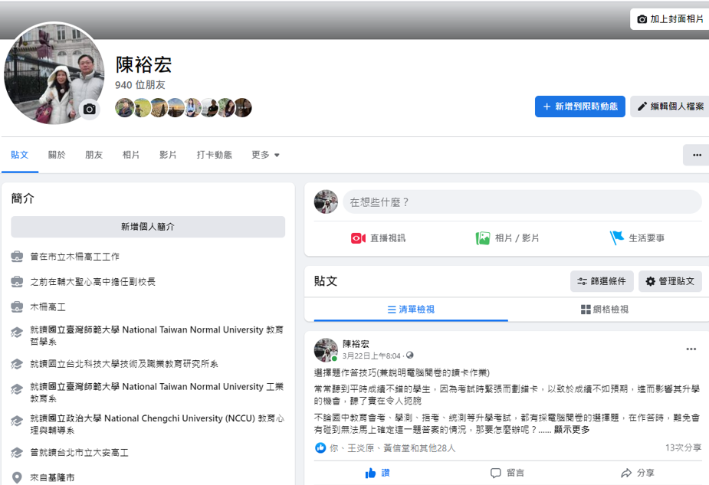
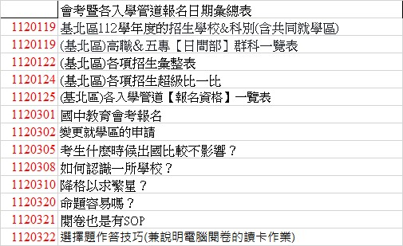
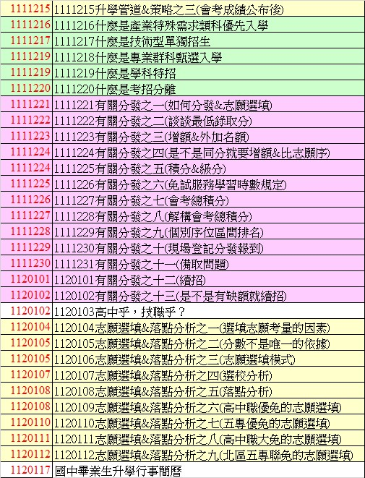
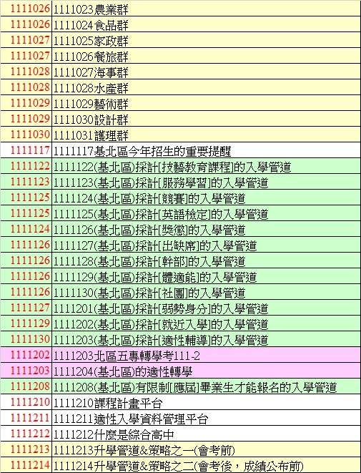
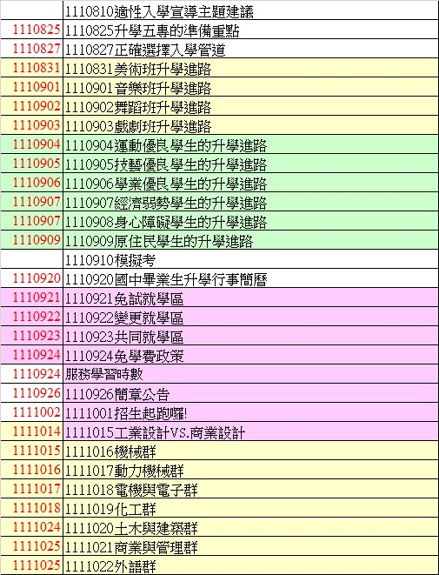

Slide 4
113學年度適性入學
Outline
壹、前言
貳、基北區適性入學
叁、分享與建議

Slide 5

壹、前言

Slide 6

現行升學制度

Slide 7
分離， 入學
考試→取得成績證明，招生→取得入學資格
考
招
多元
只參加國中教育會考
並不意謂就有學校唸

Slide 8
招生作業流程
報名&
志願選填
簡章
考試
分發
考試
&
招生
(入學資格)
考招合一
放榜
放棄
錄取資格
續招
報到
複查

Slide 9
招生作業流程
成績證明
公布
or
查詢
考試
閱卷評分
簡章
報名
考試
複查
考招分離
報名&
選填志願
分發
簡章
放榜
招生
入學資格
是
續招
放棄
錄取資格
報到
複查

Slide 10
會考vs.入學管道
完全免試
優先免試
分區免試
直升
五專
完免
技優
產特
不採計
當門檻
當積分
五專
優免
實用技能學程
五專
聯免
技術型
獨招
科學班
體育班
專業群科
藝才班
學科特招

Slide 11
除了會考之外
特色招生｢術科｣考試
專業群科甄選入學
科 學 班甄選入學
運動績優甄選入學：體育班or運動優良
藝 才 班甄選入學：美術班、音樂班、舞蹈班、戲劇班
七年一貫甄選入學：美術、音樂、舞蹈
特色招生｢學科｣考試
考試分發入學
技術型高中免試獨招(｢面試｣ 、 ｢書審｣)
實驗高中、私立學校、其它單獨招生

Slide 12
升學準備
的方向

Slide 13

升學準備的方向
提升個人的
基本能力
選擇適合的
學校科系
選擇適合的
升學管道

Slide 14
如何適性入學
完成「國中學生生涯發展紀錄手冊」
提升各領域的學習成效
認識基北區高級中等學校、五專
認識基北區免試入學及特色招生
志願選填

Slide 15



國中學生生涯發展紀錄手冊
每人一冊(紙本，用3年)
國中3年全紀錄：可幫助學生澄清個人的性向、興趣、價值觀，瞭解家人的期待，及自己的學習表現(會考、學習成就、社團、幹部、獎懲、職業試探結果等)、比較適合哪一類學校及科別，做為升學選校的參考
Notes:
如果八、九年級的家長尚未看過這本手冊，可詢問導師或學校輔導處。

Slide 16
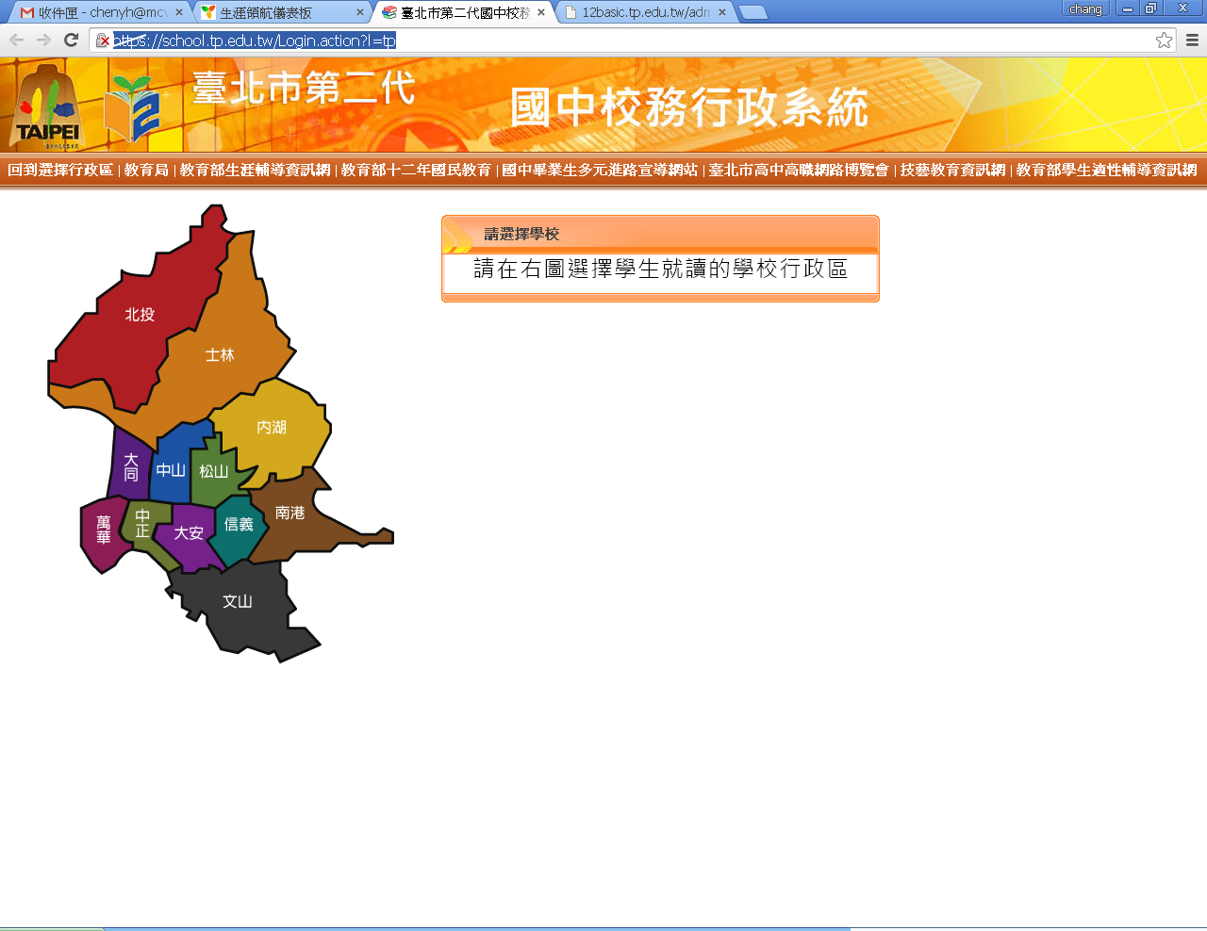
台北市
臺北市生涯領航儀表板網站
網址：https://school.tp.edu.tw/Login.action

Slide 17
國中升學進路

Slide 18

台灣現行的學制
分流
小學階段 | 國中階段 | 高中階段 | 大學階段 | 研究所階段
國小6年
國中3年
普高3年
普大4年
研究所
完全中學3+3年
綜高3年
五專5年
二技
2年
技高3年
二專2年
四技4年

Slide 19
國中升學進路
普通教育
升學進路
普通型高中
學術學程
綜合型高中
高中
專門學程
技術型高中
國中
單科型高中
技職教育
升學進路
五專
五專

Slide 20
不同學校類型的比較
俗稱 | 高級中等教育法 專科學校法 | 課程主軸及教育目標
高中 | 普通型 高級中等學校 | 基本學科為主，強化學生的通識能力
高職 | 技術型 高級中等學校 | 專業及實習學科為主，強化學生的專門技術及職業能力
綜高 | 綜合型 高級中等學校 | 包括基本學科、專業及實習學科課程，以輔導學生選修適性課程
藝術高中 體育高中 | 單科型 高級中等學校 | 特定學科領域為核心，提供學習性向明顯的學生繼續發展其潛能
五專 | 五專 | 教授應用科學技術，培養中級實用專業人才

Slide 21
普通教育、技職教育進路分析
類別/項目 | 技高/綜高(專門學程) | 高中/綜高(學術學程)
課程特色 | ※以群科專業技術為導向 ※著重實務課程(如：專業科目、 實習課程、專題製作等) | ※以學術知能為導向 ※著重基礎知識學科課程(如： 國文、英語、數學等)
學生特質 | ※操作性向強 ※喜歡動手實際操作 | ※學術性向強 ※對學術研究興趣較濃
證照 | ※專業證照 | ※不強調
未來發展 | ※較強的實務及技術能力 ※所學和職場所需的能力接軌 ※升學就業兼顧 | ※基礎學科強 ※所學和職場所需較無相關 ※升學為主
升學考試 | ※四技統測 | ※大學學測、分科測驗
升學進路 | ※科技大學/技術學院為主，普 通大學為輔 | ※普通大學為主，科技大學/技 術學院為輔

Slide 22

條條大路通羅馬(殊途而同歸)
普通教育
技職教育
博士班
碩士班
科技大學
技術學院
二專
一般大學
軍警校院
普通型高中
綜合型高中
(學術學程)
單科型高中
一般大學
科技大學
技術學院
軍警校院
科技大學
技術學院
一般大學
技術型高中
五專
綜合型高中
(專門學程)
實用技能學程
建教合作班
國中畢業
國中畢業
高中/綜高(學術學程)
技高/綜高(專門學程)
國中畢業生升學進路階梯圖

Slide 23
113學年度的
重大變革

Slide 24
1.基北區國中畢業生人數 -3,627 人
㊣國中教育會考各等級/標示人數依比率減少(預估各科得A++者-181人)
㊣前五志願、前段社區高中-2分；一般社區高中、前段公立高職-2～3分；
公立高職非熱門科系、以及基隆市&新北市非人口密集地區學校-2～3分
(各校錄取分之高低還會受到國中教育會考各等級/標示人數的多寡影響)
學年度 | 111 | 112 | 113 | 114 | 115 | 116
全國人數 | 197,483 | 190,714 | 174,354 | 182,431 | 214,020 | 211,163
基隆市 | 2,698 | 2,603 | 2,405 | 2,357 | 2,820 | 2,860
臺北市 | 22,156 | 21,251 | 20,244 | 21,133 | 24,149 | 24,147
新北市 | 30,587 | 29,668 | 27,246 | 29,066 | 33,762 | 33,600
基北區合計 | 55,441 | 53,522 | 49,895 | 52,556 | 60,731 | 60,607
-198(-7.60%)
-1,007(-4.74%)
-2,422(-8.16%)
資料來源：教育部各教育階段學生數預測報告
比前一年 -3,627(-6.78%)

Slide 25
2.高級中等學校招生
㊣微調招生作業日程
(1)變更就學區申請延長3天(週五～週日)
(2)第二階段辦理的入學管道(直升、技優、優免、專業群科特招、實用技能學程…)
同日放榜(6/14)，報到後放棄也在同日(6/18)
(3)免試入學志願選填期間縮短2天(6/21～27)
(4)免試入學放榜(7/9)與報到(7/11)間隔縮短1天
㊣科技領域賡續納入均衡學習採計
均衡學習：健康與體育、藝術、綜合活動、科技等4個領域
多元學習表現計分：任1領域前5學期平均成績及格每項可得 7 分，
本項滿分21分，亦即任何3個領域達標即可
㊣台北市所屬公、私立學校每班-1人(預估減少約879個名額)
基隆市所屬公立高中每班-5人(預估減少約40個名額)
㊣試辦以群招生：二信高中(外語群：應用英語科、應用日語科)

Slide 26
2.高級中等學校招生
㊣體適能檢測
(1)肌力及肌耐力檢測：屈膝仰臥起坐→仰臥捲腹
(2)心肺耐力：800公尺或1600公尺跑走→漸速耐力折返跑
113年8月
起適用

Slide 27
3.持續擴大辦理完全免試入學
㊣完全免試入學：▲不採計國中教育會考成績、 ▲不採計國中在校學科成績、
▲不採計志願序積分、 ▲會考前分發，會考後報到
▲免報名費
㊣辦理校數持續增加
高中職：111學年度：單點型50校+區域型72校(11區)=122校(增加32校)
112學年度：單點型62校+區域型71校(11區)=133校(增加11校)
113學年度：單點型64校+區域型69校(11區)=133校(增加0校)
五專：113學年度：單點型28校
分區 | 學年度 | 類型 | 志願 | 招生學校
基隆區 | 112 | 區域型 | 一校一科 | 中山高中、暖暖高中、八斗高中、基隆女中、基隆高中、雙溪高中、二信高中、光隆家商、培德工家、中華商海、輔大聖心
 |  | 區域型 | 一校多科 | 基隆商工、海大附中
 | 113 | 區域型 | 一校一科 | 中山高中、暖暖高中、八斗高中、基隆女中、基隆高中、雙溪高中、二信高中、光隆家商、培德工家、中華商海、輔大聖心
 |  | 區域型 | 一校多科 | 基隆商工、海大附中
台北市 | 112 | 單點型 | 一校一科 | 泰北高中、協和祐德、金甌女中、東方工商、喬治工商、景文高中、強恕高中、惇敘工商、育達高中
 | 113 | 單點型 | 一校一科 | 泰北高中、協和祐德、金甌女中、東方工商、喬治工商、景文高中、強恕高中、惇敘工商、育達高中
新北市 | 112 | 單點型 | 一校一科 | 金山高中、瑞芳高工、穀保家商、南強工商、莊敬工家、及人高中、醒吾高中
 | 113 | 單點型 | 一校一科 | 金山高中、雙溪高中、瑞芳高工、南強工商、醒吾高中、及人高中、穀保家商、莊敬工家、東海高中、復興商工

Slide 28
4.特色招生考試分發入學
㊣新增：育成高中國際文憑IBDP實驗班
㊣停招：師大附中資訊科學特色班
就學區 | 學校名稱 | 招生科別 | 特色班別 | 備註
基北區 | 西松高中 | 普通科 | 國際文憑IBDP雙語實驗班
 | 中正高中 | 普通科 | 國際移動力課程實驗班-大學預科(IB-DP) 國際移動力課程實驗班-生涯發展路向(IB-CP)
 | 育成高中 | 普通科 | 國際文憑IBDP實驗班
 | 海大附中 | 普通科 | 海洋科技人才培育實驗班 | 召集學校
桃連區 | 大園高中 | 普通科 | 國際文憑IBDP專班
嘉義區 | 永慶高中 | 普通科 | AI科技特色班

Slide 29
5.特色招生專業群科甄選入學
㊣新增：基隆商工商業經營科(10名)
行政區 | 報名日期 | 術科考試 | 招生學校
台北市 | 3/4～3/12 | 4/14(星期日) | 士林高商、惇敘工商、金甌女中、育達高中、景文高中、稻江高商、華岡藝校、開平餐飲、協和祐德、東方工商、泰北高中
新北市 | 2/16～3/8 | 4/13(星期六) | 泰山高中、淡水商工、樟樹實中、三重商工、瑞芳高工、新北高工、鶯歌工商、智光商工、復興商工、南強工商、能仁家商、莊敬工家、樹人家商 泰山高中(進)、三重商工(進)、新北高工(進)
基隆市 | 3/11～3/15 | 4/13(星期六) | 基隆商工

Slide 30
6.藝才班(音樂、美術、舞蹈、戲劇)甄選入學
㊣部分學校提高會考成績的門檻
(1)音樂班：師大附中(國、英：基礎→基礎B++)
中正高中(英：基礎→基礎B+)
武陵高中(國、英：基礎→基礎B+)
(2)美術班：師大附中(英、社：基礎→基礎B++)
中正高中(國、英：基礎→國或英任一科基礎B+)
新竹女中(國、英、社：基礎→國文、英語、社會任2科基礎B+)
(3)舞蹈班：中正高中(國、英：基礎→國或英任一科基礎B+)

Slide 31
6.藝才班(音樂、美術、舞蹈、戲劇)甄選入學
㊣題型調整
(1)音樂班：樂理基礎和聲、聽寫、視唱
(2)美術班：水彩
(3)舞蹈班：中國舞、即興與創作
114學年度
起適用

Slide 32
7.五專招生
㊣五專有4個招生管道：
最早辦五專完免，再來辦五專優免，接著辦五專聯免，最後辦五專續招
五專優免「選系」，五專聯免「選校」，五專完免「選校又選系」
㊣持續增加優先免試入學名額
招生名額：國立學校不低於80%，私立學校不低於60%，合計超過81%
升學五專的策略：先報五專完免，沒上再報五專優免，沒上再報五專聯免
㊣服務學習時數恢復計分(服務時數計算至 113 年 5 月 14 日)
五專完免：每小時 分，須達30小時始能得滿分15分
五專優免：每小時 分，須達60小時始能得滿分15分
五專聯免： 得1分，須達56小時始能得滿分 7 分
㊣技藝優良單一學期擇優採計(原採總平均成績)
㊣科技領域納入均衡學習採計
均衡學習：健康與體育、藝術、綜合活動、科技等4個領域，前5學期平均成績及格
五專完免：每項可得 7 分， 4 項達標即得滿分 28 分
五專優免：每項可得 7 分，任 3 項達標即得滿分 21 分
五專聯免：每項可得 2 分，任 3 項達標即得滿分 6 分
㊣停辦：華夏科技大學，新增：中華科技大學
0.5
0.5→0.25
滿 4 小時→滿 8 小時

Slide 33
升讀五專準備的重點
1.服務時數多(完免30小時、優免60小時、聯免56小時)
2.記功/嘉獎、不記過
3.要當幹部或小老師
(完免一學期2分、優免一學期2分、聯免一學期1分)
4.體適能要好
5.要參加技藝班(60分以上就有加分)
6.家長在生涯網站/國中學生生涯發展紀錄手冊要勾五專
7.全民英檢證照備著(完免、聯免最多可外加5分)
8.國中教育會考

Slide 34

貳、基北區
適性入學

Slide 35
國中教育會考

Slide 36
會考是一種教育普查，目的是瞭解國中生整體學科的學習成效
會考不是為升學而辦的

Slide 37
為什麼要考國中教育會考
學生：了解自己的學力水準，並為下一學習階段作準備
國中：參酌教育會考評量結果，了解學生學力水準，提供升學選擇之建議，輔導學生適性入學
高中、高職及五專：了解學生學力水準，作為新生學習輔導的參考依據
教育主管機關：追蹤及瞭解歷年國中畢業生學力狀況，進行適當地補強，確保學生學力品質
社會大眾：瞭解應屆國中畢業生學力表現

Slide 38

國中教育會考考什麼
考科 | 命題依據
國 文 | 「十二年國民基本教育課程綱要」 語文領域-國語文/第四學習階段/學習表現及學習內容
英 語 | 「十二年國民基本教育課程綱要」 語文領域-英語文/第四學習階段/學習表現及學習內容 (最基本之1,200字詞參見課綱附錄五：表一)
數 學 | 「十二年國民基本教育課程綱要」 數學領域/第四學習階段/學習表現及學習內容
社 會 | 「十二年國民基本教育課程綱要」 社會領域/第四學習階段/學習表現及學習內容
自 然 | 「十二年國民基本教育課程綱要」 自然科學領域/第四學習階段/學習表現及學習內容
寫作測驗 | 「十二年國民基本教育課程綱要」 語文領域-國語文/第四學習階段/學習表現及學習內容
能經由紙筆測驗
評量的部分

Slide 39
國中教育會考怎麼考
考試科目 |  | 題型 | 題數 | 考試時間
國 文 |  | 4選1 | 38～46題 | 70分鐘
英語 | 閱讀 | 4選1 | 40～45題 | 60分鐘
 | 聽力 | 3選1 | 20～30題 | 25分鐘
數 學 |  | 4選1 | 23～28題 | 80分鐘
 |  | 非選擇題 | 2題
社 會 |  | 4選1 | 50～60題 | 70分鐘
自 然 |  | 4選1 | 45～55題 | 70分鐘
寫作測驗 |  | 引導寫作 | 1題 | 50分鐘

Slide 40
作答時間分配
考試科目 |  | 題數 | 考試時間 | 作答時間
國 文 |  | 42題 | 70分鐘 | 1.6分鐘/題
英語 | 閱讀 | 43題 | 60分鐘 | 1.4分鐘/題
 | 聽力 | 21題 | 25分鐘
數 學 |  | 25題 | 80分鐘(60+20) | 2.4分鐘/題
 |  | 2題 |  | 10分鐘/題
社 會 |  | 54題 | 70分鐘 | 1.3分鐘/題
自 然 |  | 50題 | 70分鐘 | 1.4分鐘/題
寫作測驗 |  | 1題 | 50分鐘 | 50分鐘/題

Slide 41
考試日程表(113年)
 | 第一天( 5/18 星期六) |  | 第二天( 5/19 星期日)
上 午 | 8:20-8:30 | 考試說明 | 8:20-8:30 | 考試說明
 | 8:30-9:40 | 社會 | 8:30-9:40 | 自然
 | 9:40-10:20 | 休息 | 9:40-10:20 | 休息
 | 10:20-10:30 | 考試說明 | 10:20-10:30 | 考試說明
 | 10:30-11:50 | 數學 | 10:30-11:30 | 英語(閱讀)
 |  |  | 11:30-12:00 | 休息
下 午 | 11:50-13:40 | 休息 | 12:00-12:05 | 考試說明
 |  |  | 12:05-12:30 | 英語(聽力)
 | 13:40-13:50 | 考試說明 | 備註： 表示鐘響
 | 13:50-15:00 | 國文
 | 15:00-15:40 | 休息
 | 15:40-15:50 | 考試說明
 | 15:50-16:40 | 寫作測驗

Slide 42
測驗結果呈現方式
    5個學科(國、數、英、社、自)使用三個表現等級：
  「精熟」(A)：精通熟習該科目國中階段所學習的知識與能力
  「基礎」(B)：具備該科目國中階段之基本學力
  「待加強」(C)：尚未具備該科目國中教育階段之基本學力
寫作測驗的評分等級為一至六級分
(1.立意取材、2.結構組織、3.遣詞造句、4.錯別字、格式與標點符號)

Slide 43
升學管道
招生期程

Slide 44
不同的入學管道
要錄取
不同特質的學生

Slide 45
主要的招生方式
免試入學
名額85%以上、不訂門檻、不可跨區、集體報名
特色招生
可訂門檻、可跨區、集體報名
其它招生

Slide 46
特色招生入學管道
編號 | 入學管道 | 辦理期程 | 備註
1 | 學科特招：基北區高級中等學校學科考試分發 入學(西松高中、中正高中、育成高中、海大附中) | 6月下旬 | 1.各校單獨報名和考試 2.與基北區免試入學 合併分發
2 | 專業：專業群科甄選入學 | 3〜4月 | 集體報名，各校單獨考試和分發
3 | 科學：科學班(建中、北一女、師大附中) | 2〜3月 | 各校單獨招生
4 | 體育：體育班&運動優良 | 5月 | 各校單獨招生
5 | 藝術：藝術才能班(音樂、美術、舞蹈、戲劇) | 3〜6月 | 聯合分發
6 | 七年一貫甄選入學(音樂、美術、舞蹈) | 12〜4月 | 各校單獨招生
高中
學科
高中職 術科
大學
術科
Notes:
46
46
46
1.法律依據：國民教育法第1條：國民教育依中華民國憲法第一百五十八條之規定，以養成德、智、體、群 、美五育均衡發展之健全國民為宗旨。
2. 適性入學，落實『德智體群美五育均衡發展』
3.適性：能、願意、實行(can,want,do)

Slide 47
免試入學招生管道
編號 | 入學管道 | 辦理 期程 | 備註
1 | 技優：國民中學技藝技能優良學生甄審 入學高級中等學校專業群科 | 5月 | 1.大免報名前放榜、報 到 2.各招生管道已錄取學 生未報到，或報到後 聲明放棄，可報名參 加下一階段入學管道 招生 3.招生餘額均流入大免
2 | 產特：產業特殊需求類科優先入學 | 5月
3 | 完免：完全免試入學 | 6月初
4 | 直升：直升入學 | 5月
5 | 優免：優先免試入學 | 5〜6月
6 | 大免：基北區高級中等學校免試入學 | 6月
7 | 五專完全免試入學 | 5月 | 五專完免&五專優免的招生餘額流入五專聯免
8 | 五專優先免試入學 | 5〜6月
9 | 五專聯合免試入學 | 6月
10 | 技術型高級中等學校單獨招生 | 2〜6月 | 各校單獨招生(基北區8所)
高中職
五專
高職
Notes:
47
47
47
1.法律依據：國民教育法第1條：國民教育依中華民國憲法第一百五十八條之規定，以養成德、智、體、群 、美五育均衡發展之健全國民為宗旨。
2. 適性入學，落實『德智體群美五育均衡發展』
3.適性：能、願意、實行(can,want,do)

Slide 48
其它招生入學管道
編號 | 入學管道 | 辦理期程 | 備註
1 | 實用技能學程分發 | 5月 | 聯合分發
2 | 建教合作班/產學合作班 | 4〜7月 | 各校單獨招生
3 | 原住民藝能/實驗班(八斗、金山、樹林) | 3〜5月 | 各校單獨招生
4 | 身心障礙學生就學安置 | 12〜3月
5 | 實驗學校單獨招生(芳和實中、數位實中) | 6月 | 各校單獨招生
6 | 私立學校單獨招生 | 6月 | 各校單獨招生
7 | 軍校單獨招生(中正預校) | 5月 | 單獨招生
8 | 其它單獨招生(國立戲曲學院、海大附中) | 3〜7月 | 各校單獨招生
Notes:
48
48
48
1.法律依據：國民教育法第1條：國民教育依中華民國憲法第一百五十八條之規定，以養成德、智、體、群 、美五育均衡發展之健全國民為宗旨。
2. 適性入學，落實『德智體群美五育均衡發展』
3.適性：能、願意、實行(can,want,do)

Slide 49
基北區113學年度
各種升學管道簡介
(台北市版)

Slide 50
台北市
基北區適性入學辦理流程(台北市)
台北市113學年度
適性入學流程圖
高中職免試入學
國中教育會考5/205/21
成績公布
6/9
技優入學、產特優先入學、實用技能學程
未錄取可參加續招
台北市完全免試入學
基北區高級中等學校免試入學
台北市公立高中直升入學
台北市私立高中職(第一類)
優先免試入學
台北市公私立高中職(第二類)
優先免試入學
高中職特色招生
學科考試分發入學
術科甄選入學
科學班
台北市專業群科甄入學
新北市專業群科甄入學
藝才班術科測驗
(戲劇、美術、舞蹈、音樂)
藝才班分發入學
體育班&運動優良
五專
五專完全免試入學
五專優先免試
五專聯合免試
註：前一個入學管道未錄取或錄取但未報到或報到後又放棄，均得參加後續入學管道招生

Slide 51
台北市
招生作業流程
國中教育會考
5/18～19
國中教育會考
成績公告
6/7
第一階段
台北市完全免試入學
五專完全免試入學
技優入學
專業群科甄選入學
七年一貫甄選入學
身心障礙學生就學安置
科學班甄選入學
藝才班術科測驗/競賽表現入學
原住民藝能班/實驗班
體育班特色招生
運動優良(重點項目)單獨招生
運動績優甄審/甄試
中正預校
第二階段
台北市優先免試入學(第一類)
產業特殊需求類科入學
實用技能學程分發
技術型高中單獨招生
建教合作班/產學合作班
五專優先免試入學
第三階段
直升入學
台北市優先免試入學(第二類)
基北區高中職免試入學
學科考試分發入學
實驗高中、私校獨招
五專聯合免試入學
免試、特招之續招
其他招生管道
不採計國中教育會考成績
原則採計會考成績

Slide 52
免試入學的
計分&比序

Slide 53
不同的入學管道
其計分項目&標準
與超額比序
都不相同

Slide 54
免試入學的計分&比序
高中職免試(完免、優免、大免、直升)
五專完全免試
五專優先免試
五專聯合免試

Slide 55
A-1.基北區高級中等學校免試入學積分採計
(108方案)
類別 | 上限 | 項目 | 積分換算 |  |  |  |  |  |  |  |  |  |  | 備註
志願序 | 36分 |  | 36分 志願1～5 | 35分 志願6～10 | 34分 志願11～15 | 34分 志願11～15 |  |  | 33分 志願16～20 |  |  | 32分 志願21～30 |  | 同校、2個以上科別連續選填，視為同一個志願
多元 學習表現 | 36分 | 均衡學習 | 上限21分 | 7分 符合1個領域 |  |  |  |  | 0分 未符合 |  |  |  |  | 健體、藝術、綜合、科技任3個領域前五學期平均及格
 |  | 服務學習 | 上限15分 | 5分 每學期服務滿6小時以上 |  |  |  |  |  |  |  |  |  | 1.由國中認證 2.採計前五學期 任3個學期達標
國中 教育會考 | 36分 | 五科 | 上限35分 | 7分 A++ | 6分 A+ | 5分 A | 5分 A | 4分 B++ | 3分 B+ | 3分 B+ | 2分 B | 2分 B | 1分 C | 國文、數學、英語、社會、自然等5個學科
 |  | 寫作測驗 | 上限1分 | 1分 六級分 | 0.8分 五級分 |  | 0.6分 四級分 | 0.4分 三級分 |  | 0.2分 二級分 | 0.1分 一級分
總積分 | 108分
Notes:
55
55

Slide 56
A-1.基北區高級中等學校免試入學積分採計
(108方案)
114學年度
起適用
類別 | 上限 | 項目 | 積分換算 |  |  |  |  |  |  |  |  |  |  | 備註
志願序 | 36分 |  | 36分 志願1～5 | 35分 志願6～10 | 34分 志願11～15 | 34分 志願11～15 |  |  | 33分 志願16～20 |  |  | 32分 志願21～30 |  | 同校、2個以上科別連續選填，視為同一個志願
多元 學習表現 | 36分 | 均衡學習 | 上限24分 | 6分 符合1個領域 |  |  |  |  | 0分 未符合 |  |  |  |  | 健體、藝術、綜合、科技等4個領域 前五學期平均及格
 |  | 服務學習 | 上限12分 | 4分 每學期服務滿6小時以上 |  |  |  |  |  |  |  |  |  | 1.由國中認證 2.採計前五學期 任3個學期達標
國中 教育會考 | 36分 | 五科 | 上限35分 | 7分 A++ | 6分 A+ | 5分 A | 5分 A | 4分 B++ | 3分 B+ | 3分 B+ | 2分 B | 2分 B | 1分 C | 國文、數學、英語、社會、自然等5個學科
 |  | 寫作測驗 | 上限1分 | 1分 六級分 | 0.8分 五級分 |  | 0.6分 四級分 | 0.4分 三級分 |  | 0.2分 二級分 | 0.1分 一級分
總積分 | 108分
Notes:
56
56

Slide 57
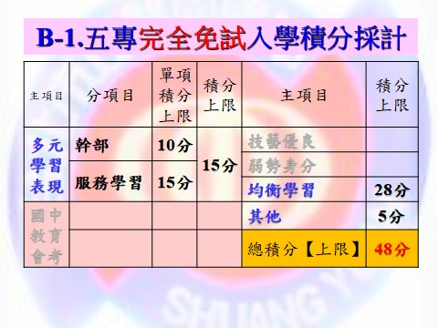
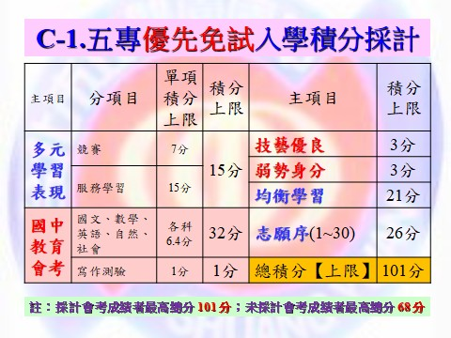
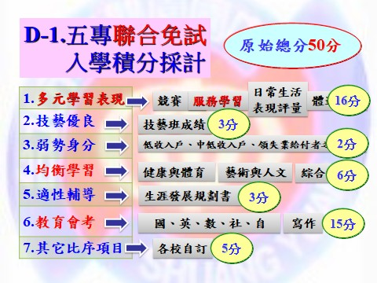
免試入學的計分

Slide 58
免試入學的錄取方式
申請人數
未超過招生名額
全額錄取
(每人限錄取1校/科)
不同校系
不競爭
國中生
選填志願
依總積分擇優錄取
(不比序)
申請人數
超過招生名額
最低錄取總積分相同
(進行超額比序)
Notes:
58
58

Slide 59
A-2.基北區高級中等學校免試入學比序順次
第一順次：總積分
亦即志願序積分+多元學習表現積分+國中教育會考積分
(最高總分108分)
第二順次：多元學習表現積分
亦即均衡學習積分+服務學習積分(最高總分36分)
第三順次：國中教育會考總積分
亦即會考總積分=國文積分+數學積分+英語積分+社會積分+
自然積分+寫作測驗積分(最高總分36分)
A++ 7分、A+ 6分、A 5分、B++ 4分、B+ 3分、B 2分、C 1分
6級分 1分、5級分0.8分、4級分0.6分、3級分0.4分、2級分0.2分、1級分0.1分
第四順次：志願序積分(不是志願序)
1〜 5志願 36分、 6〜10志願 35分、11〜15志願 34分、
16〜20志願 33分、21〜30志願 32分
第五順次：國中教育會考單科比序
依序為1.國文等級標示、2.數學等級標示、3.英語等級標示
4.社會等級標示、5.自然等級標示、6.寫作測驗級分
Notes:
59
59

Slide 60
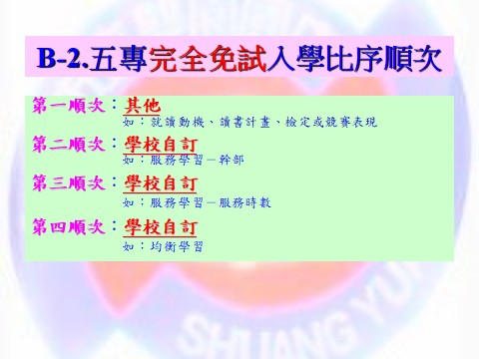
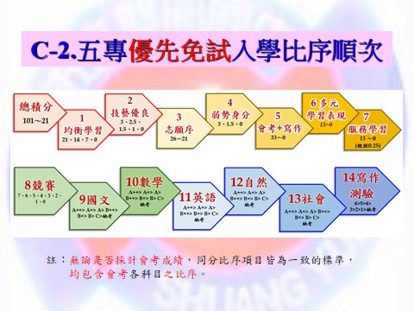
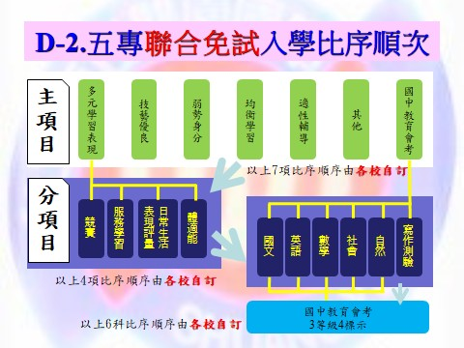
免試入學的比序

Slide 61
叁、分享與建議

Slide 62
諮詢管道

Slide 63
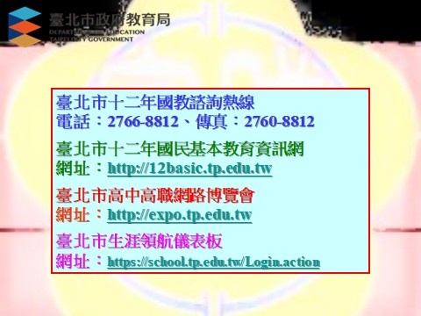
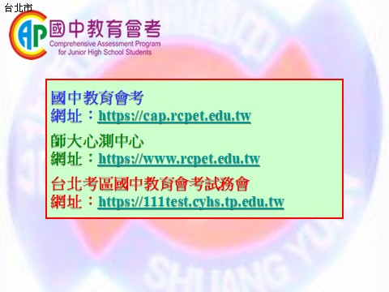
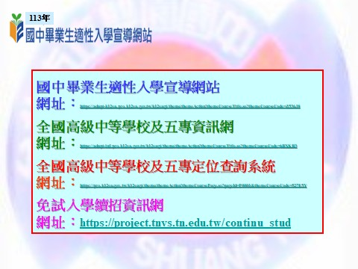
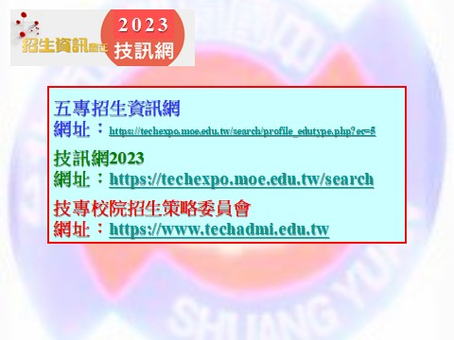
諮詢管道

Slide 64
重要提醒

Slide 65
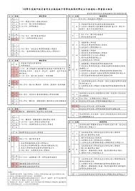

1.掌握重要日程
搜尋：113重要日程表
招生工作一環扣一環，逾期難以補救
→報名
→(考試、成績公告、成績複查)
→選填志願
→分發
→放榜、錄取結果複查
→報到、報到後放棄
→申訴
113學年度
國中教育會考及
全國高級中等學校與
專科學校五年制
適性入學重要日程表
或參考學校發給的
國中畢業生
升學行事簡曆

Slide 66
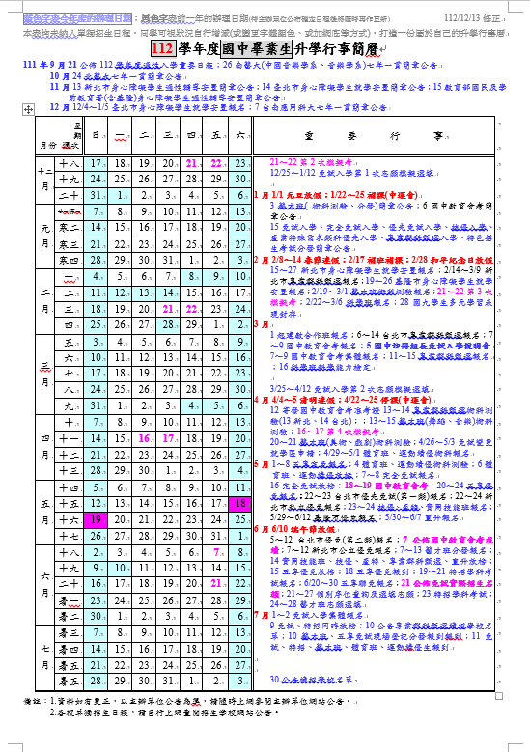

Slide 67
2.教育機會均等原則(每個人都只能佔一個缺)
招生簡章中，通常都會有一段話：
已獲任一所高中職或五專錄取並完成報到手續之學生，如欲參加其他入學管道招生，應於簡章規定之期限內，以書面、親自到錄取學校辦妥放棄錄取資格手續，始得再報名本學年度其他入學管道招生
(不接受電話、通訊或傳真方式辦理)
◆放榜後，未向錄取學校報到者，不用聲明放棄
◆務必於簡章規定期限內辦理，並取得錄取學校的書面同意才算完成
◆錄取學校發給書面同意書後，應再至適性入學資料管理平台登錄，
學生才能再報名後續入學管道招生

Slide 68
建議

Slide 69

聰明選擇學校/科系
1.生理層面
2.心理層面
3.學習習慣、態度、方法
1.瞭解自己—興趣能力和限制
機身結構：
機械群
App、數位內容
電機電子群-資訊科
商管群-資料處理科
設計群-廣告設計科
2.瞭解課程—別只看科系名稱
電路系統：
電機電子群
網紅、經紀人、youtuber？
資訊VS.資料處理
建築VS.室內空間設計
多媒體設計VS.多媒體動畫
廣告設計VS.圖文傳播
餐飲管理VS.食品加工
機電VS.控制
3.瞭解科系—與產業需求連結

Slide 70





動動腦、想一想？
表現最好的科目是哪一科?
做什麼事情最投入?
平時或假日最常做什麼?
最常和家人、朋友做什麼?
未來最想從事的工作?
1

Slide 71



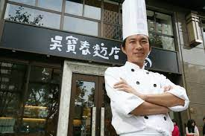
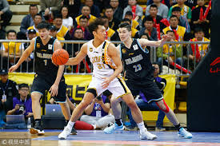
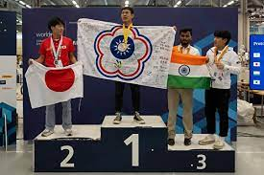
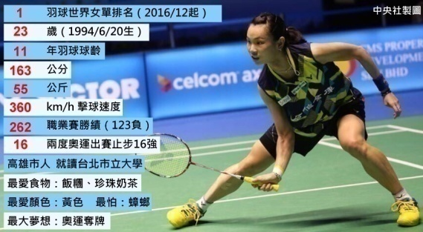
你
孰悉自己的優點，並懂得發揮， 就能創造奇蹟
台灣首富郭台銘
世界麵包冠軍陳永信
律師&主持人謝震武
世界麵包冠軍吳寶春
SBL得分王林志傑
世界技能競賽
世界球后戴姿穎

Slide 72


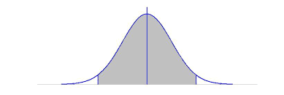
只留給準備好的人
美好是留給努力過的人

Slide 73
選對學校 找對出路
適性選讀 快樂人生
Thanks
感謝聆聽 敬請指教

